Slide 1
ADALET VE HAKKANİYET BAĞLAMINDA KADIN
ENİSE ERKOÇ
AYDIN İL MÜFTÜ YARDIMCISI

Slide 2
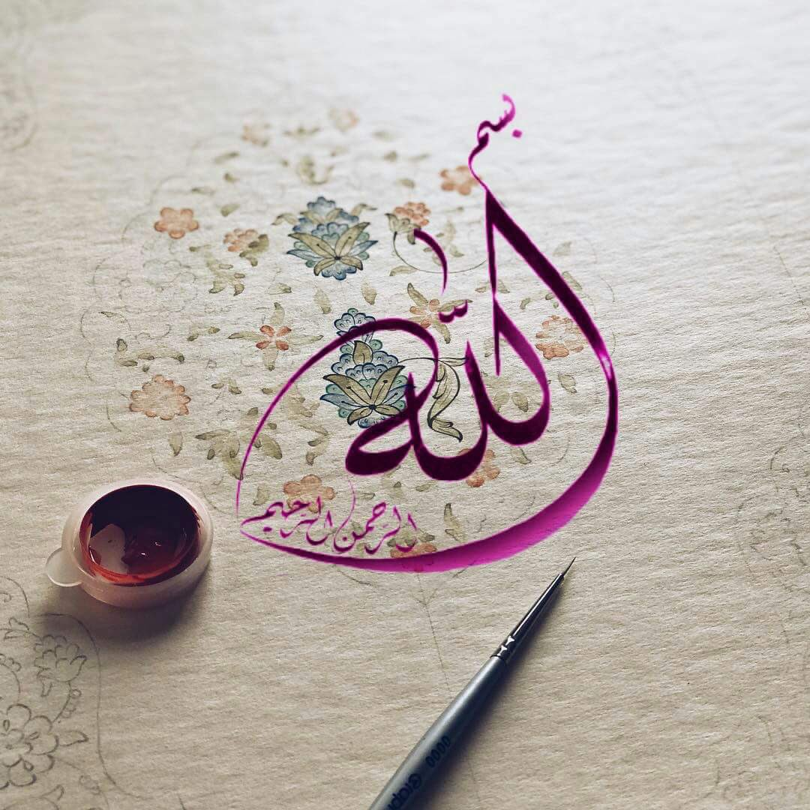
YARATILIŞIN temel dİnamiklerİ
«Ben cinleri ve insanları ancak bana kulluk etsinler diye yarattım.» Zariyat, 51/56.
«Sizi tek bir nefisten yaratan ve kendisiyle huzur bulacağı eşini de ondan var eden, Allah’tır.» Araf, 7/189.
«Ey insanlar, sizi tek bir nefisten yaratan ve ondan da eşini yaratan ve ikisinden de birçok erkek ve kadınlar (meydana getirip) yayan Rabbinize karşı gelmekten sakının.» Nisa, 4/1.

Slide 3
YARATILIŞ OLGUSU
«Dedik ki: «Ey Adem! Sen ve eşin cennete yerleşin, orada dilediğiniz gibi bol bol yiyin ama şu ağaca yaklaşmayın. Yoksa, zalimlerden olursunuz» dedik.
«Derken şeytan ayaklarını kaydırdı ve içinde bulundukları konumdan çıkardı. Bunun üzerine Biz de, «birbirinize düşman olarak inin. Sizin için yeryüzünde belli bir zamana dek barınak ve yararlanma vardır» dedik.» Bakara, 2/35-36.

Slide 4
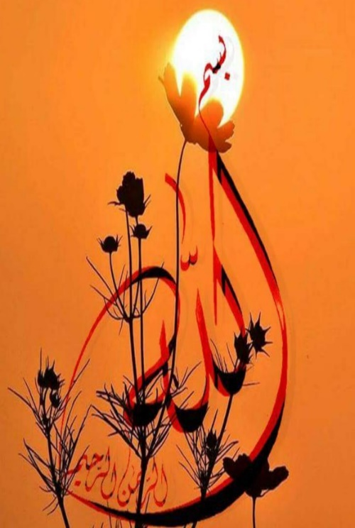
DİNİ ve Sosyal Mutabakata Kadının da Dahİl Edİlmesİ-1
«Ey Peygamber, Mümin kadınlar, Allah’a hiç bir şeyi ortak koşmamak, Hırsızlık yapmamak, Zina etmemek, Çocuklarını öldürmemek, Elleri ile ayakları arasında bir iftira uydurup getirmemek (gayrı meşru bir çocuk dünyaya getirip onu kocasına nispet ederek iftira etmek) ve hiçbir iyi işte Sana karşı gelmemek hususunda biat etmeye geldikleri zaman, biatlarını kabul et ve onlar için mağfiret dile. Şüphesiz Allah çok bağışlayan, çok esirgeyendir.» Mümtehine, 60/12.
Peygamber Efendimiz’in (a.s.) hem kadın hem erkekten biat alması, aslında İslam’ın idari sisteminin kadın-erkek demeden halkın tümünün oyuna dayalı olduğunu ortaya koyar. Hz. Ebubekir’den itibaren kadınlardan biat alınmamış olması bu olguyu değiştirmez.

Slide 5
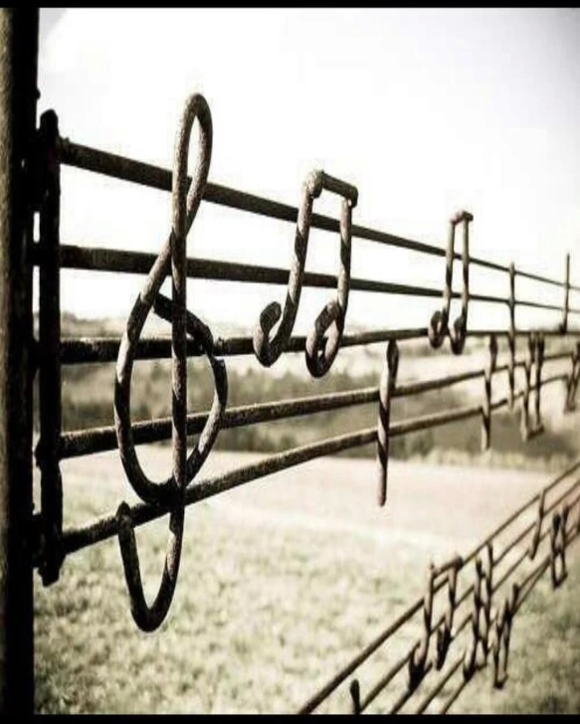
DİNİ ve Sosyal Mutabakata KadInIn da Dahİl Edİlmesİ-2
«Mümin erkeklerle mümin kadınlar birbirlerinin dostlarıdır. Onlar iyiliği emreder, kötülükten alıkoyarlar. Namazı dosdoğru kılar, zekatı verirler. Allah’a ve Resulü’ne itaat ederler. İşte bunlara, Allah (c.c.) merhamet edecektir. Şüphesiz Allah, Azizdir, hikmet Sahibidir.» «Allah mümin erkeklere ve mümin kadınlara, içinde ebedi kalmak üzere altından ırmaklar akan cennetler ve Adn cennetlerinde çok güzel meskenler vadetti. Allah’ın rızası, bunların hepsinden büyüktür. İşte, büyük kurtuluş da budur.» (Tevbe, 9/71-72.)

Slide 6
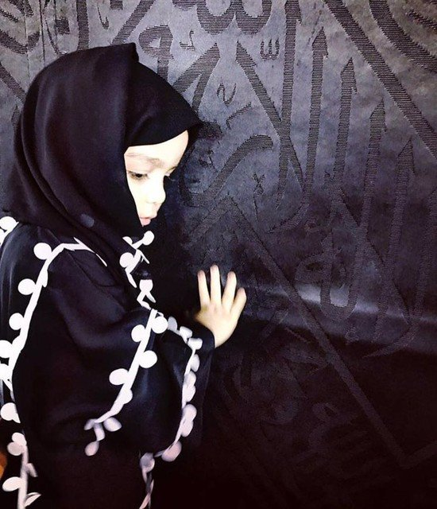
İNANÇ VE İBADETTE ADALET/HAKKANİYET
«Şüphesiz, Müslüman erkeklerle Müslüman kadınlar, Mümin erkeklerle mümin kadınlar, itaatkar erkeklerle itaatkar kadınlar, doğru sözlü erkeklerle doğru sözlü kadınlar, sabreden erkeklerle sabreden kadınlar, Allah’a derinden saygı duyan erkeklerle Allah’a derinden saygı duyan kadınlar, sadaka veren erkeklerle sadaka veren kadınlar, oruç tutan erkeklerle oruç tutan kadınlar, ırzlarını koruyan erkeklerle ırzlarını koruyan kadınlar, Allah’ı çokça anan erkeklerle Allah'ı çokça anan kadınlar var ya, işte Allah onlar için bağışlanma ve büyük bir mükafat hazırlamıştır.» (Ahzab, 33/35.)

Slide 7
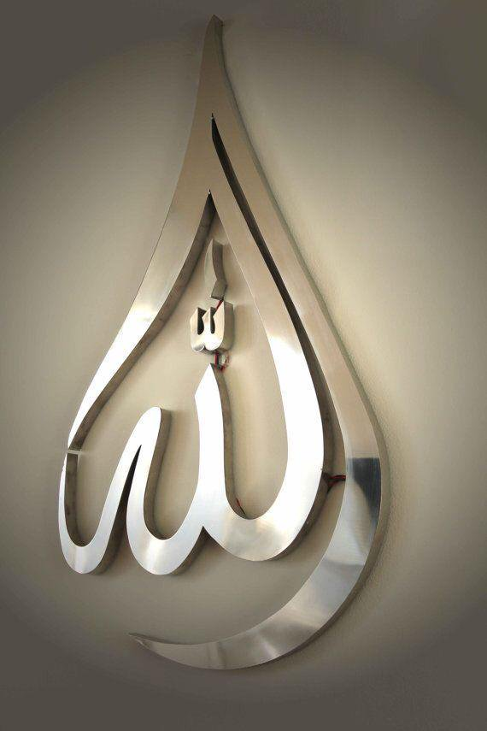
CİNSİYETTE ADALET/HAKKANİYET
«Allah’ın ilmine dayanmadan hiçbir dişi ne hamile kalır, ne de doğurur.». Fatır, 35/11.
“Birine bir kız çocuğu müjdelense, üzüntüsünden yüzü simsiyah kesilir.” Nahl, 16/58.
«Diri diri gömülen kız çocuğunun hangi günahtan ötürü öldürüldüğü sorulduğu zaman.» Tekvir, 81/8.
“Allah’tan korkun ve evlâtlarınız arasında âdil olun!” Buhari, Hibe, 13.
«Sana kadınların ay halini sorarlar. De ki: «o, bir ezadır. Bu sebeple ay halindeki kadınlardan geri durun, temizleninceye kadar onlara yaklaşmayın. Temizlendiklerinde, Allah’ın size emrettiği yerden onlara yaklaşın. Şunu iyi bilin ki, Allah tevbe edenleri de, temizlenenleri de sever.» Bakara, 2/222.

Slide 8
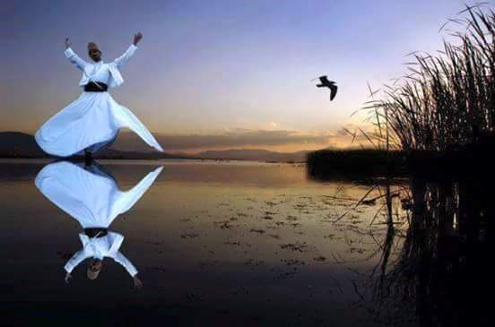
DAVRANIŞTA ADALET/HAKKANİYET
«Mümin erkeklere söyle: gözlerini haramdan sakınsınlar, ırzlarını korusunlar. Bu davranış onlar için daha nezihtir. Şüphe yok ki Allah, onların yaptıklarından hakkıyla haberdardır.» (Nur, 24/30.)
«Mümin kadınlara da söyle, gözlerini (haramdan) sakınsınlar, ırzlarını korusunlar. (Yüz ve el gibi) görünen kısımları müstesna, ziynet yerlerini göstermesinler. Başörtülerini ta yakalarının üzerine kadar salsınlar. Ziynetlerini, kocalarından, yahut babalarından, yahut kocalarının babalarından, yahut oğullarından, yahut üvey oğullarından, yahut erkek kardeşlerinden, yahut erkek kardeşlerinin oğullarından, yahut kız kardeşlerinin oğullarından, yahut Müslüman kadınlardan, yahut sahip oldukları kölelerden, yahut erkekliği kalmamış hizmetçi hizmetçilerden, yahut da henüz kadınların mahrem yerlerine vakıf olmayan çocuklardan başkalarına göstermesinler. Gizledikleri ziynetleri anlaşılsın diye ayaklarını yere vurmasınlar. Ey Müminler, hep birlikte Allah’a tövbe edin ki, kurtuluşa eresiniz.» (Nur, 24/31.)

Slide 9
DAVRANIŞTA ADALET/HAKKANİYET
Mümin kadınlardan iffetli olanlarla, daha önce kendilerine kitap verilenlerden olan iffetli kadınlar da, mehirlerini vermeniz kaydıyla; evlenmek, zina etmemek ve gizli dost tutmamak (vela müttehızii/genel bir ifade kullanılmış) üzere size helaldir. Her kim de inanılması gerekenleri inkar ederse, bütün işlediği boşa gider. Ahirette de o, ziyana uğrayanlardandır.» Maide, 5/5.
«Sizden kimin, hür mümin kadınlarla evlenmeye gücü yetmezse sahip olduğunuz mümin genç kızlarınızdan (cariyelerinizden) alsın. Allah sizin imanınızı daha iyi bilir. Hepiniz birbirinizdensiniz. Öyle ise iffetli yaşamaları, zina etmemeleri ve gizli dost tutmamaları (vela müttehizaati/dişil çoğul ifade kullanılmış) halinde, sahiplerinin izniyle onlarla evlenin, mehirlerini de güzelce verin. Evlendikten sonra bir fuhuş yaparlarsa, onlara hür kadınların cezasının yarısı uygulanır…» Nisa, 4/25.
İster kadın, ister erkek olsun SUÇ VE CEZALARDAKİ EŞİTLİK konusunda;
Hırsızlıkla ilgili Bkz. Maide, 5/38; zinayla ilgili Bkz. Nur, 24/2; iffetli kadınlara iftirayla ilgili Bkz. Nur, 24/4.

Slide 10
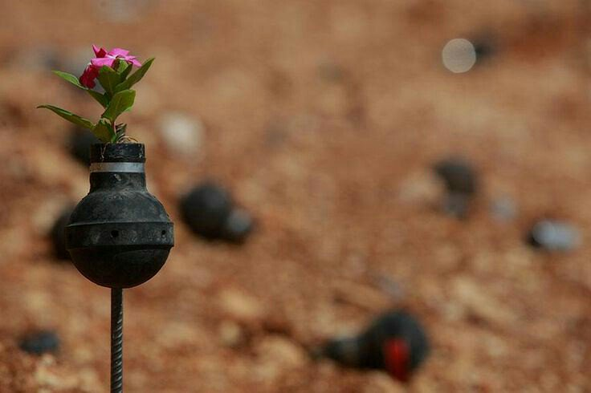
İNSANLIK ONURUNU KORUMADA ADALET
«İffetli, (ve haklarında uydurulan kötülüklerden) habersiz inanan kadınlara zina isnadında bulunanlar, gerçekten dünya ve ahirette lanetlenmişlerdir. İşlemiş oldukları günahtan dolayı dillerinin, ellerinin ve ayaklarının kendi aleyhlerine şahitlik edeceği günde onlar için çok büyük bir azap vardır.» (Nur, 24/23.)

Slide 11
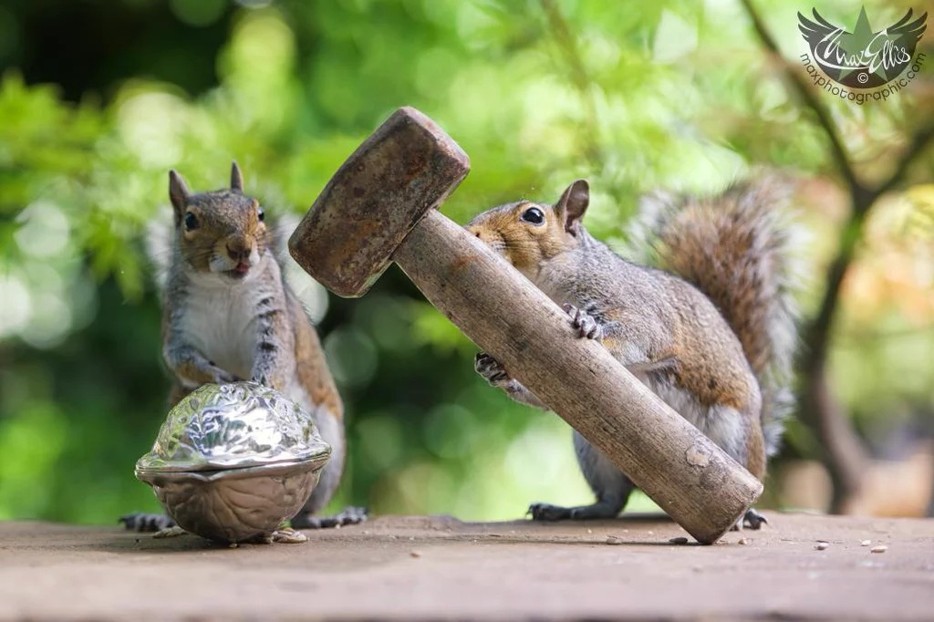
HAK VE ÖDEVLER YÖNÜNDEN ADALET/HAKKANİYET
“Erkek, kadın, inanmış olarak kim iyi iş işlerse ona hoş bir hayat yaşatacağız.” (Nahl, 16/97.)
“Erkeklerin kadınlar üzerinde bulunan hakları gibi kadınların da erkekler üzerinde hakları vardır.” (Bakara, 2/228)
“Kadınlar sizin için bir elbise, siz de onlar için bir elbisesiniz.” (Bakara, 2/187.)
“Sizin en hayırlınız, kadınlara karşı en iyi davrananınızdır.” (Riyazü’s-Salihin, 1, s.320)
Hz. Aişe’den şöyle rivayet edilir: Hz. Peygamberimiz (a.s.), ev halkına işlerinde yardım ederdi. Elbisesinin söküğünü diker veya yamar, ayakkabısını tamir ederdi. Ezanı duyunca da namaza giderdi. (Buhari, Nafakat, 8.)

Slide 12
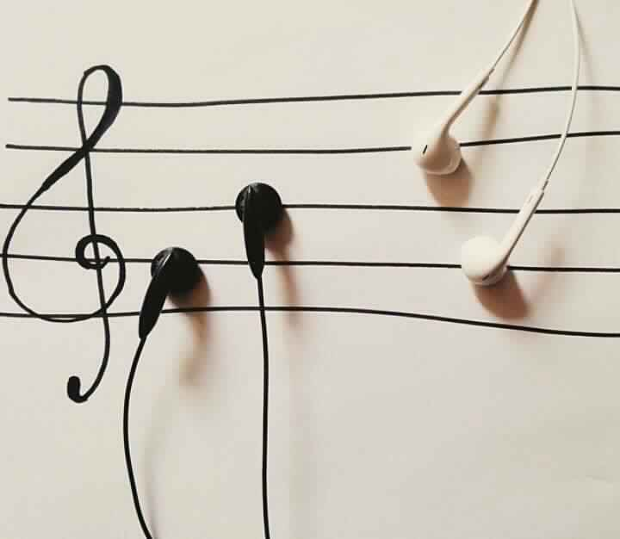
HAK VE ÖDEVLER YÖNÜNDEN ADALET/HAKKANİYET
“Kadınlar, erkeklerle birlikte bir bütünü tamamlayan diğer yarıdır.” (Ebu Davud, Tahâret, 94.)
“Kadının kocası, onun yeme, içme ve barınmasını sağlayacak, yüzüne tokat atmayacaktır.” (Ebu Davut, Nikah, 42.)
“Koca ailenin kollayıp gözeteni olup ailesinden sorumludur. Kadın da evinden ve evladından sorumludur.” (Buhari, Rıkak, 17)
“Müslüman, karısına nefret beslemesin. Zira hoşlanmadığı huyları varsa, buna karşılık memnun olduğu huyları da vardır.” (Müslim, Rada, 4/1469.)

Slide 13
HAK VE ÖDEVLER YÖNÜNDEN ADALET/HAKKANİYET
Hz. Âişe diyor ki: “Resulullah Efendimiz (s.a.), bir kadına ya da bir hizmetçiye bir tek tokat bile atmadı!” (Müslim, Fedâil, 79)
“Kadının kocasında olan hakkı şunlardır: Koca, karısını yedirecek, içirecek, giydirecek, barındıracak ve yüzüne tokat atmayacaktır.” (Ebu Davud, Nikah, 42)
“Kıyamet gününde insanların Allah yanında en fena olan, karı-koca birbirine yakın olduktan sonra eşinin sırrını yayandır.» (Ahmed bin Hanbel, II, 541; Ebu Davud, Nikâh, 50.)
«Bir gün bir zat hanımını şikayet için Hz. Ömer’in kapısına gelir. Hz. Ömer’e hanımının sözlerini duyunca geri döner. Ömer, fark ettiği için ardından koşar, niye kapıma kadar geldin ve dönüp gidiyorsun, der. O zat : “Ben sana hanımımdan şikayet edecektim. Fakat sizin konuşmalarınızı duydum vazgeçtim.” der.
Hz Ömer’in hanımı biraz sert konuşmuştur. Hz. Ömer : “Ne yapayım. Hanımım benim her işimi görüyor, Ona sert ve kaba davranamazdım” demiştir.»

Slide 14
EVLİLİKTE ADALET/HAKKANİYET
«Eğer (velisi olduğunuz) yetim kızlar hakkında adaletsizlik etmekten korkarsanız, (onları değil) size helal olan kadınlardan ikişer, üçer, dörder olmak üzere nikahlayın. (Eğer o kadınlar arasında da) Haksızlık yapmaktan korkarsanız takdirde bir tane alın yahut da sahip olduğunuz (cariyeler)le yetinin. Bu, adaletten ayrılmamanız için en uygun olandır.» (Nisa, 4/3.)
«Ne kadar uğraşırsanız uğraşın, kadınlar arasında adaleti yerine getiremezsiniz. Öyleyse (birine) büsbütün gönül verip ötekini (kocası hem var, hem yok) askıda kalmış bir kadın gibi bırakmayın. Eğer arayı düzeltir ve Allah’a karşı gelmekten sakınırsanız, şüphesiz Allah çok bağışlayıcı ve çok merhamet edicidir.» (Nisa, 4/129.)

Slide 15
ÇOCUĞUN BAKIMINDA ADALET/HAKKANİYET
«Emzirmeyi tamamlatmak isteyenler için, anneler çocuklarını tam iki yıl emzirirler. Onların beslenmesi ve giyimi örfe uygun olarak babaya aittir. Bir insan, ancak gücü yettiğinden sorumlu tutulur. Hiçbir anne veya baba çocuğu sebebiyle zarara uğratılmasın. Baba ölmüşse, mirasçı da aynı şeyle sorumludur.
Eğer ana baba birbiriyle görüşerek ve karşılıklı anlaşarak çocuğu sütten kesmek isterlerse, onlara günah yoktur. Çocuklarınızı emzirtmek istediğiniz takdirde süt anneye, örfe uygun olarak vereceğiniz ücreti güzelce ödediğiniz takdirde, size bir günah yoktur. Allah’tan sakının. Bilin ki Allah yapmakta olduklarınızı görür.» (Bakara, 2/233.)

Slide 16
AİLE DÜZENİNİ KORUMADA ADALET
«Erkekler kadınların koruyup kollayıcılarıdırlar. Çünkü Allah, insanların kimini kiminden üstün kılmıştır. Bir de erkekler kendi mallarından harcamakta (ve ailenin gemini sağlamakta)dırlar. İyi kadınlar, itaatkardırlar. Allah’ın (kendilerini) koruması sayesinde onlar da gaybı (emrettiği mahremiyeti) korurlar. (Evlilik yükümlülüklerini reddederek) başkaldırdıklarını (kadının nüşuzu) gördüğünüz kadınlara öğüt verin, onları yataklarında yalnız bırakın; (bunlar fayda vermez de mecbur kalırsanız) onları dövün. Eğer itaat ederlerse, artık onların aleyhine başka bir yol aramayın. Allah gerçekten Yücedir, Büyüktür.» (Nisa, 4/34.)
NOT: Kadının evlilik sorumluluklarını yerine getirmemek, kocanın haklarını ihlal etmek, onun şahsiyet ve vakarını zedeleyici tavırlar sergilemek veya iffet ve namusunu tehlikeye sürükleyebilecek durumlara meyletmek gibi olumsuz davranışlara girmesi halinde, ailenin devamını sağlamaktan birinci derecede sorumlu olan kocanın, içine düştüğü mecburiyetten dolayı bazı tedbirlere başvurması tabiidir. Bu tedbirler zaman, mekan ve sosyal şartlara göre değişebilir. Darb meselesi çok istisnai bir durumdur.

Slide 17
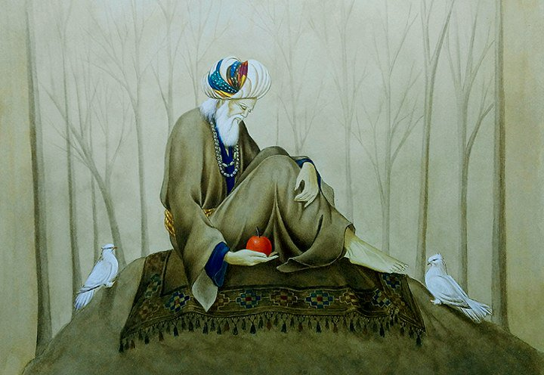
AİLE DÜZENİNİ KORUMADA ADALET/HAKKANİYET
«Eğer bir kadın kocasının kendisine kötü davranmasından yahut kendisinden yüz çevirmesinden (erkeğin nüşuzu) endişe ederse, uzlaşarak aralarını düzeltmelerinde ikisine de bir günah yoktur. Uzlaşmak, daha hayırlıdır. Nefisler ise kıskançlığa ve bencil tutkulara hazır kılınmıştır. Eğer iyilik eder ve Allah’a karşı gelmekten sakınırsanız şüphesiz Allah yaptıklarınızdan haberdardır.» (Nisa, 4/128.)
«Eğer karı-kocanın arasının açılmasından endişe ederseniz erkeğin ailesinden bir hakem, kadının ailesinden de bir hakem gönderin. İki taraf (arayı) düzeltmek isterlerse Allah da onları uzlaştırır. Şüphesiz Allah hakkıyla bilendir ve haberdardır.» (Nisa, 4/35.)

Slide 18
EVLİLİĞİ SONLANDIRMADA ADALET/HAKKANİYET
«(Dönüş yapılabilecek) Boşama iki defadır. Sonrası ya iyilikle geçinmek, ya da güzellikle bırakmaktır. (Evlilikte) tarafların Allah’ın belirlediği ölçüleri koruyama endişeleri dışında kadınlara verdiklerinizden (boşanma esnasında) bir şey almanız size helal değildir. Onlar Allah’ın belirlediği ölçüleri gözetemeyecekler diye endişe ederseniz, o zaman kadının erkeğe (boşanmak için) bedel vermesinde (muhalaa) her iki taraf için de günah yoktur. Bunlar, Allah’ın koyduğu sınırlardır. Sakın haddi aşmayın, kim Allah’ın sınırlarını aşarsa işte onlar, zalimlerin ta kendileridir.» (Bakara, 2/228-229.)

Slide 19
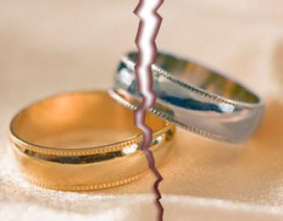
EVLİLİĞİ SONLANDIRMADA ADALET/HAKKANİYET
Ayrıca İslam hukukunda «TEFVİZ-İ TALAK/nikah akdi esnasında boşanma hakkının erkek tarafından kadına verilmesi» vardır. Dinimize göre bu, vekaletten faklı bir tasarruf olup, bundan kocanın vazgeçme hakkı yoktur. Bkz. Ömer Nasuhi, Hukuk-i İslamiyye ve Istılah-ı Fıkhiyye Kamusu, Bilmen Yayınları, İstanbul, 1985, (I-VIII), .II /.177
Tefviz-i talakın meşruluğu ulemaya göre şu ayettir: «Ey peygamber! Eşlerine şöyle söyle: Eğer dünya dirliğini ve süsünü (refahını) istiyorsanız, gelin size boşanma bedellerinizi vereyim de sizi güzellikle salıvereyim. Eğer Allah’ın Peygamberini ve ahiret yurdunu diliyorsanız, bilin ki Allah, içinizde güzel davrananlar için büyük bir mükafat hazırlamıştır.» Ahzab, 33/28-29.

Slide 20
SOSYAL VE EKONOMİK ALANDA ADALET/HAKKANİYET
«Kadınlara mehirlerini (bir görev olarak) gönül hoşluğuyla verin, eğer kendi istekleriyle o mehrin bir kısmını size bağışlarlarsa, onu da afiyetle yiyin.» (Nisa, 4/5.)
«Eğer bir eşin yerine başka bir eş alırsanız öbürüne (mehir olarak) yüklerle mal vermiş olsanız dahi ondan hiçbir şeyi geri almayın. İftira ederek ve bile bile günaha girerek mi verdiğinizi geri alacaksınız?» «Hem siz eşlerinizle birleşmiş ve onlar da sizden sağlam bir söz almış iken, onu nasıl (geri) alırsınız?» (Nisa, 4/20-21.)
Hz. Ömer (r.a.) mehrin dört yüz dirhemden fazla olmasını yasaklamış ve bu hususta «Kadınların mehirlerinde aşırıya kaçmayın, eğer bunu yapmak bir iyilik veya ahirette bir takva olsaydı önce bunu Rasulullah (a.s.) yapardı. Kim 400’den fazla verirse, fazlasını Beytü’l-Mal için alırım» şeklinde bir hutbe vermişti. (Ebu Davud, Nikah, 27/2106)
O, minberden inince Kureyşli bir kadın: «buna hakkın yok ey Ömer» diyerek, Nisa suresi 20. ayeti okuyunca Hz. Ömer (r.a.): «Bir kadın isabet etti, bir erkek yanıldı» demiştir. (İbn Mace, Nikah, 17/1887.)

Slide 21
İŞ HAYATI ve MALİ KONULARDA ADALET
«Eğer bir eşin yerine başka bir eş alırsanız öbürüne (mehir olarak) yüklerle mal vermiş olsanız dahi ondan hiçbir şeyi geri almayın. İftira ederek ve bile bile günaha girerek mi verdiğinizi geri alacaksınız?» «Hem siz eşlerinizle birleşmiş ve onlar da sizden sağlam bir söz almış iken, onu nasıl (geri) alırsınız?» (Nisa, 4/20-21.)
«Allah’ın kiminizi kiminize üstün kılmaya vesile yaptığı şeyleri (haset ederek) arzu edip durmayın. ERKEKLERE KAZANDIKLARINDAN BİR PAY, KADINLARA DA KAZANDIKLARINDAN BİR PAY VARDIR. Allah’tan O’nun lütfunu isteyin. Şüphesiz Allah her şeyi hakkıyla Bilendir.» (Nisa, 4/32.)
«Boşadığınız kadınları gücünüz ölçüsünde kendi oturduğunuz yerin bir bölümünde oturtun, gitmelerini sağlamak amacıyla onları sıkıştırmayın, zarar vermeye kalkışmayın. Eğer hamileyseler doğum yapıncaya kadar NAFAKAsını verin. Kadınlarınız çocuklarınızı emzirirlerse onlara ücretlerini verin. Uygun bir şekilde aranızda anlaşın. Eğer anlaşamazsanız çocuğu başka bir kadın emzirecektir.» (Talak, 65/4.)
“Bakmakla yükümlü olduğu kimseleri ihmal etmesi, kişiye günah olarak yeter.” (Ebu Davud, Zekât, 45.)

Slide 22
İDARİ KONULARDA ADALET/HAKKANİYET
Kuran’da geçen «Melike Belkıs kıssası» bu meyanda zikredilebilir.
Bizans karşısında mağlup olan İran devletinin idaresine bir kadının yönetici olmasına dayandırılan «İdarelerine bir kadın getiren bir millet iflah olmaz» mealindeki hadis vardır. Ancak, bu rivayetin sıhhati konusunda Muhaddis ulema arasında bir icma sağlanamadığı ve bu hususta başka bir hadise de rastlanamadığı görülmektedir. Fikir birliğine varılamamış bir konuda kesin konuşulamayacağı ortadadır.
İslam’ın prensiplerine göre, değişik meslek ve unvanlardaki görevlendirmelerde esas olan, ehliyet ve liyakattir. Bu, emanete riayetin bir gereğidir. (Bkz. Müminun, 23/8; Mearic, 70/32.)

Slide 23
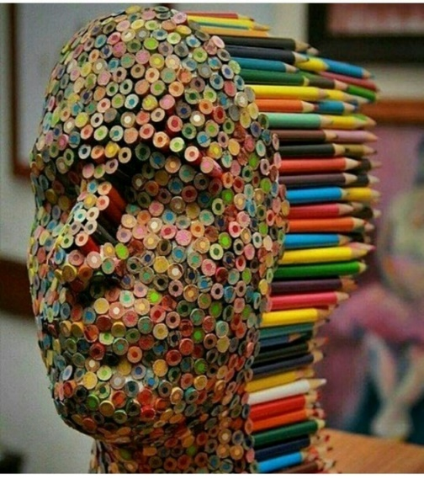
Eğitimde ADALET/HAKKANİYET
Peygamber Efendimiz (a.s.) kız çocuklarının, eğitilmesine özellikle değinmiştir:
"üç, iki, hatta bir kız çocuğunu, haklarını koruyarak yetiştiren babanın, cennette kendisiyle beraber olacağını" (Ibn Mâce, Edep 3) buyurur.
Kız çocuk doğduğunda da erkek çocukta olduğu gibi "şükür" olarak "akika" kurbanı kesilir ve ismi güzel verilir.
«İlim öğrenmek her kadın ve erkeğe farzdır.»
(İbn Mace, Mukaddime, 17)

Slide 24
ŞAHİTLİKTE ADALET/HAKKANİYET
«Ey iman edenler, belli bir süre için birbirinize borçlandığınızda onu yazın. Aranızdan bir yazıcı, onu adaletle yazsın. Hiçbir yazıcı Allah'ın kendisine öğrettiği gibi yazmaktan geri durmasın, (her şeyi olduğu gibi) yazsın. Üzerinde hak olan kimse de yazdırsın. Rabbinden korksun ve borcunu asla eksik yazdırmasın. Şayet borçlu aklı ermeyen veya zayıf, yahut kendisi söyleyip yazdıramayacak durumdaysa, velisi adaletle yazsın. Erkeklerinizden iki de şahit bulundurun. Eğer iki erkek bulunmazsa rıza göstereceğiniz şahitlerden bir erkek ile –biri unutacak olursa diğerinin ona hatırlatması için iki kadını şahit tutun, çağrıldıkları vakit şahitler gitmemezlik etmesin. Büyük veya küçük, vadesine kadar hiçbir şeyi yazmaktan sakın üşenmeyin.» (Bakara, 2/282.)
Böylece İslam, noterliğin esaslarını koymuş; alacak ve borcun korunmasını sağlamıştır.

Slide 25
İŞ HAYATINDA ADALET
Dolayısıyla İslam’da kadının iş ve eğitim hayatına iştirakiyle ilgili bir kısıtlama ve sınırlamadan asla söz edilemez.
Örn: Zeynep b. Cahş’ın bizzat deri atölyesi vardı.
Hz. Hatice (r.a.) bir iş kadını ve işverendi.

Slide 26
MİRAS PAYLAŞIMINDA ADALET
«Allah (c.c.) size çocuklarınız(ın alacağı miras) hakkında erkeğe, kadının payının iki misli vermenizi emreder. Çocuklar ikiden fazla kız iseler ölenin geriye bıraktığının üçte ikisi onlarındır. Eğer yalnız bir kız ise, (mirasın) yarısı onundur. Ölenin çocuğu varsa, ana babasından her birinin mirastan altıda bir hissesi vardır. Eğer çocuğu yok da ana babası ona varis olmuş ise, annesine üçte bir( düşer), eğer ölenin kardeşleri varsa, anasına altıda bir düşer. (Bütün bu paylar ölenin) yapacağı vasiyetten ve borçtan sonradır. Babalarınız ve oğullarınızdan hangisinin size daha faydalı olduğunu bilemezsiniz. Bunlar Allah (c.c.) tarafından konmuş farzlardır. Şüphesiz Allah ilim ve hikmet sahibidir.» (Nisa, 4/11.)

Slide 27
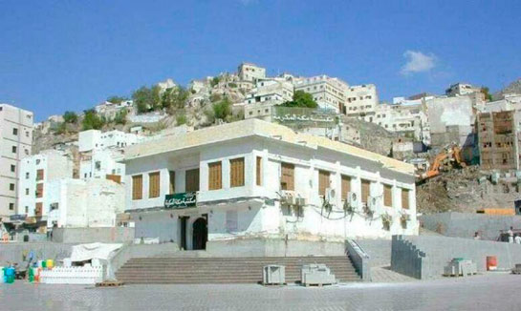
VEDA HUTBESİ’NİN öğrettikleri…
«Ey İnsanlar!
Kadınların haklarını gözetmenizi ve bu hususta Allah'tan korkmanızı tavsiye ederim. Siz kadınları Allah'ın emaneti olarak aldınız ve onların namusunu kendinize Allah'ın emri ile helal kıldınız. Sizin kadınlar üzerinde hakkınız, kadınların da sizin üzerinizde hakları vardır. Sizin kadınlar üzerindeki hakkınız yatağınızı hiç kimseye çiğnetmemeleri, hoşlanmadığınız kimseleri izniniz olmadıkça evinize almamalarıdır. Eğer gelmesine müsaade etmediğiniz bir kimseyi evinize alırlarsa, Allah size onları yataklarında yalnız bırakmanızı ve daha olmazsa bunu engellemenize izin vermiştir. Kadınların da sizin üzerinizdeki hakları, meşru örf ve adete göre yiyecek ve giyeceklerini temin etmenizdir.»
(Müslim, Hac, 147)

Slide 28
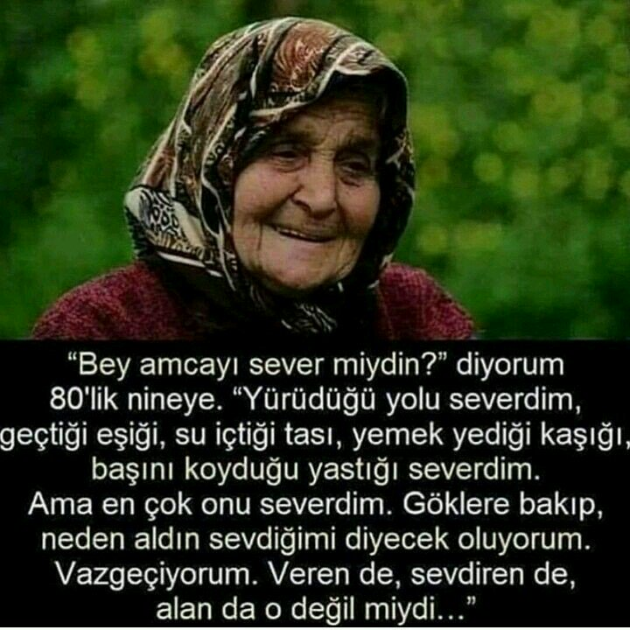
«KADIN» GÜZELLİĞİN DİĞER BİR ADIDIR, VESSELAM…

Slide 29
TEŞEKKÜR EDERİZ…

